Slide 1


UNIVERSIDAD DE LAS FUERZAS ARMADAS – ESPE
UNIDAD DE GESTIÓN DE POSTGRADOS
MAESTRÍA EN GESTIÓN DE LA CALIDAD Y PRODUCTIVIDAD
TEMA:
ESTRATEGIAS SISTÉMICAS PARA MEJORAR LA CALIDAD DE VIDA LABORAL DEL PERSONAL DE PRIMERA LÍNEA DE LA FLORÍCOLA ROSAMONT S.A.
Andrea Pantoja Rueda
Diciembre - 2013

Slide 2
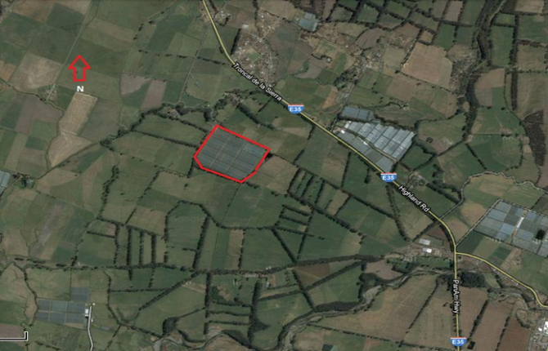
ANTECEDENTES Y LOCALIZACIÓN DE LA EMPRESA FLORÍCOLA
La Empresa ROSAMONT S.A. ubicada en el sector Ayora - hacienda Milán; barrio Santa Clara, del cantón Cayambe de la provincia de Pichincha..
Coordenadas geográficas:
Dispone de una área de producción de 10 hectáreas, dividida en 15 bloques; en los cuales se cultivan 32 variedades de rosas distribuidas en 2300 camas de cultivo.
LATITUD: 78º 07’ 22’’ N
LONGITUD: 0º 02’ 08’’ W
ALTITUD: 2830 msnm

Slide 3
RAZÓN SOCIAL DE LA EMPRESA
ROSAMONT S.A. se encuentra registrada con RUC. No. 1791306236001; como actividad económica principal, empresa productora y exportadora de flores.
Misión
“En ROSAMONT S.A. tenemos la mejor actitud, compromiso y versatilidad hacia todos los clientes para encantarlos con nuestras flores, en cantidad, calidad y oportunidad, al mejor costo posible, con la mejor rentabilidad, cuidando el medio ambiente y a nuestros trabajadores” (Razón social de la empresa).
Visión
“En los próximos 5 años ROSAMONT S.A. logrará estar a la vanguardia de la industria florícola con productos de alta demanda y calidad, logrando así la apertura de nuevos y mejores mercados, a través de un acertado manejo empresarial con responsabilidad social y ambiental en todos nuestros procesos” (Razón social de la empresa).

Slide 4
JUSTIFICACIÓN E IMPORTANCIA
ROSAMONT S.A. consciente que el principal recurso que dispone es el talento humano, y siendo prioritario su bienestar enfoca su accionar en :
*Mejorar sus procesos
*Reducir el porcentaje de ausentismo y rotación del personal
*Cosechar y clasificar flores sin defectos
*Disminuir la flor de desecho
*Mejorar el rendimiento superando los estándares establecidos por la finca
*Reducir el número de reclamos de los clientes
*Mejorar el clima organizacional que rodea al personal de primera línea para de esta forma lograr un efecto positivo sobre los resultados de la producción.

Slide 5
OBJETIVOS
Objetivo General
Implementar estrategias sistémicas basadas en los principios de Stephen Covey para mejorar la calidad de vida laboral del personal de primera línea de la florícola ROSAMONT S.A.
Objetivo Específico
Establecer un diagnóstico general de la condición laboral del personal de primera línea en la empresa florícola ROSAMONT S.A.
Objetivo Específico
Determinar los factores que producen la condición laboral del personal de primera línea en la empresa florícola ROSAMONT S.A.
Objetivo Específico
Efectuar un análisis de la problemática laboral previo al análisis de la condición y los factores que la producen para determinar el diagnóstico.
Objetivo Específico
Desarrollar estrategias sistémicas orientadas a mejorar la calidad de vida laboral basadas en los principios de Stephen Covey.

Slide 6
DESCRIPCIÓN DEL PERSONAL DE PRIMERA LÍNEA DE LA EMPRESA ROSAMONT S.A.
PROCESOS | FEMENINO |  | MASCULINO |  | TOTAL
Campo | 39 | 49,4% | 40 | 50,6% | 79
Poscosecha | 24 | 58,5% | 17 | 41,5% | 41
Total general | 63 |  | 57 |  | 120

Slide 7
FUNDAMENTOS TEÓRICOS
La presente investigación se fundamenta en los siguientes autores: Stephen Covey que se enfoca a los siete hábitos de la gente altamente efectiva; Daniel Goleman que explica el éxito personal a través del manejo de la inteligencia emocional, relacionada con la capacidad de reconocer los sentimientos propios y los de los demás; Abraham Maslow y su teoría de la motivación en base al cumplimiento de una escala de necesidades; Federick Herzberg que analiza el enriquecimiento laboral y la teoría de la motivación e higiene.

Slide 8
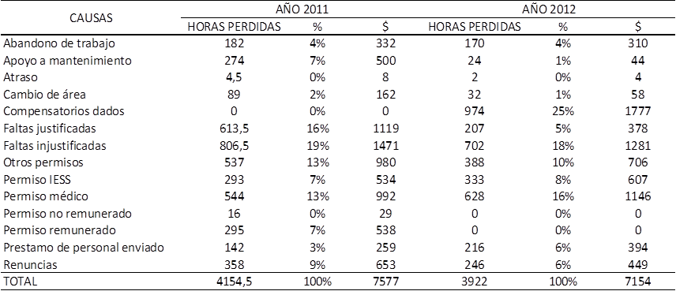
PROBLEMÁTICA LABORAL DEL PERSONAL DE PRIMERA LÍNEA DE LA EMPRESA ROSAMONT S.A.
HORAS PERDIDAS DE LOS TRABAJADORES

Slide 9
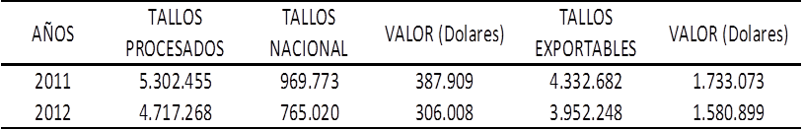
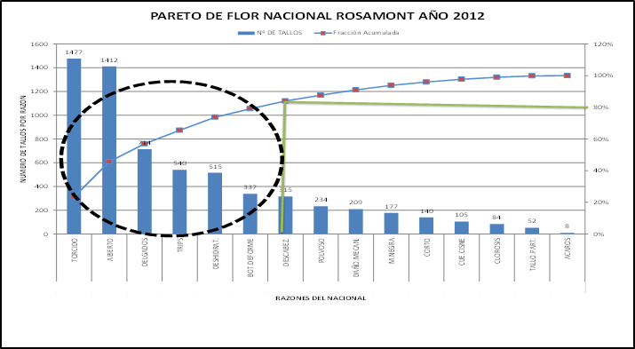
NÚMERO DE TALLOS PROCESADOS (NACIONALES Y EXPORTABLES) PARA LOS AÑOS 2011 Y 2012 EN LA EMPRESA ROSAMONT S.A.

Slide 10
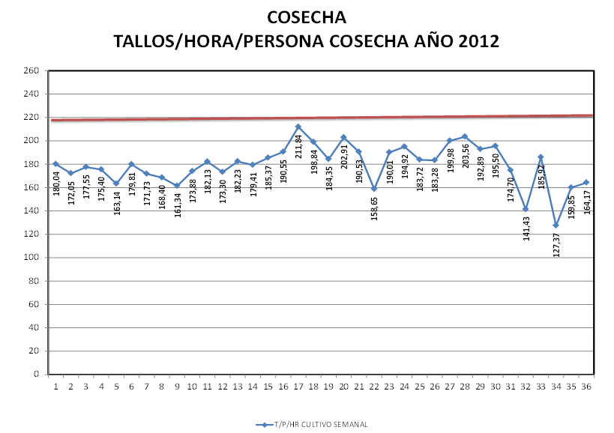

PROMEDIOS SEMANALES DE COSECHA PERSONAL DE PRIMERA LÍNEA ROSAMONT S.A
ESTANDAR EMPRESA

Slide 11
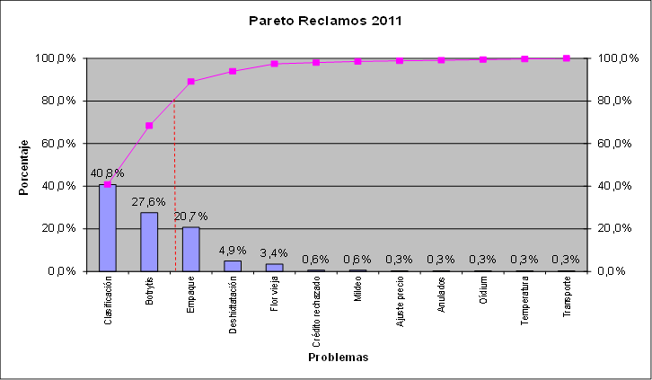
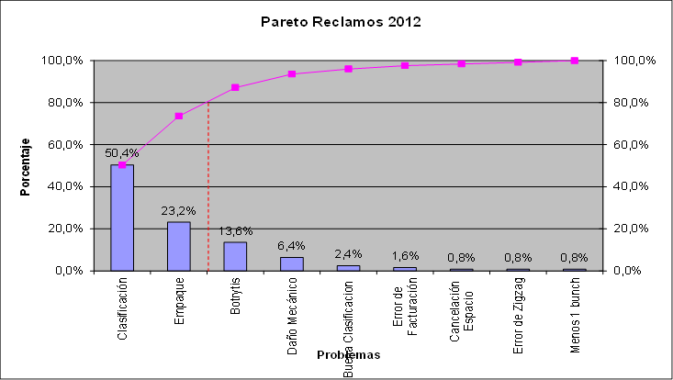
PRINCIPALES MOTIVOS DE RECLAMOS DE LOS CLIENTES

Slide 12
PROBLEMAS EN LA SELECCIÓN DEL PERSONAL DE PRIMERA LINEA Y COMPORTAMIENTO GRUPAL
Se inicia con el requerimiento del puesto vacante
Se contrata al nuevo personal
El personal contratado es presentado al jefe inmediato, el cual le explica las actividades a desempeñar
Se coloca un letrero a la entrada de la finca
El proceso de selección se realiza de forma sencilla
El personal de la finca trae a parientes y amigos
A nivel grupal existe poca comunicación
El esquema de remuneración es estático indistintamente del esfuerzo realizado
La toma de decisiones se realiza en los mandos altos y medios
Existe distintas versiones sobre hechos cotidianos
No existe una participación democrática de los trabajadores

Slide 13
METODOLOGÍA
Se trata de una investigación que se encuentra dentro del paradigma positivista e interpretativo, que integra el método cuantitativo y cualitativo, en el primer caso utiliza la estadística para el análisis descriptivo y la encuesta como constructo para la recolección de datos . Para el análisis cualitativo esta el estudio documental.
El estudio se iniciará a partir de un diagnóstico para la recopilación de información disponible en la empresa.
Posteriormente se elaborará una matriz de operacionalización que integra variables, dimensiones e indicadores, la misma que sustenta la estructura de la encuesta.
La población está conformada por el personal de primera línea que labora en las áreas de cosecha y poscosecha; siendo 79 para el área cosecha y 41 para poscosecha.
La encuesta diseñada es puesta en consideración del personal técnico, cuyo denominador común es la experticia, (gerente general, gerente de calidad, jefe de recursos humanos, jefes del área de cosecha y poscosecha,) con la finalidad de validar el instrumento que será aplicado a la población objetivo.
Para el diseño de la encuesta se utilizará la metodología de escalamiento tipo Likert que especifica el nivel de acuerdo o desacuerdo en función de criterio subjetivo del encuestado con varias alternativas de respuesta a seleccionar.
Las variables sobre las que se obtuvo la información son: el ausentismo, la rotación, el rendimiento y la satisfacción laboral.

Slide 14
MATRIZ DE OPERACIONALIZACIÓN DE VARIABLES

Slide 16
ENCUESTA

Slide 20
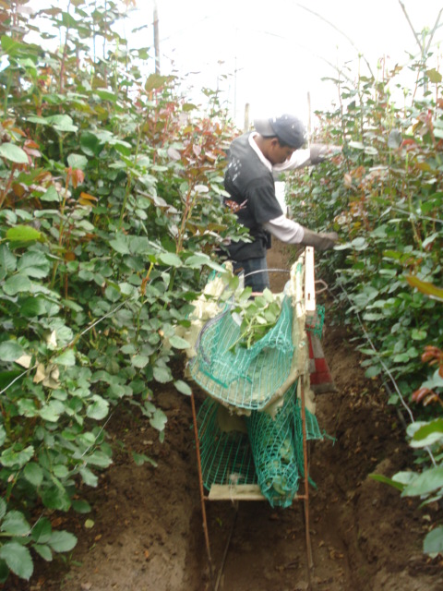
RESULTADOS DEL ESTUDIO

Slide 21
RANGOS DE EDADES DEL PERSONAL DE PRIMERA LÍNEA

Slide 22
VARIABLE AUSENTISMO
PRINCIPALES MOTIVOS DE FALTAS AL TRABAJO
PRINCIPALES MOTIVOS DE ATRASO AL TRABAJO

Slide 23
VARIABLE ROTACIÓN
MOTIVOS POR LOS CUALES EL PERSONAL SALDRÍA DE LA EMPRESA

Slide 24
VARIABLE RENDIMIENTO LABORAL
Cumplimiento con el rendimiento tallos/hora/hombre establecido por la empresa
Conocimiento de parámetros de calidad establecidos por la empresa

Slide 25
VARIABLE RENDIMIENTO LABORAL
Consideración personal sobre el rendimiento de cosecha y poscosecha establecido por la empresa

Slide 26
VARIABLE SATISFACCIÓN LABORAL
CONSIDERACIÓN PERSONAL SOBRE EL TRABAJO DESEMPEÑADO
RECONOCIMIENTO DE LA EMPRESA AL PERSONAL DE COSECHA Y POSCOSECHA

Slide 27
VARIABLE INSATISFACCIÓN LABORAL
APRECIACIÓN TEMPERATURA DE COSECHA Y POSCOSECHA
APRECIACIÓN DEL RUIDO DE COSECHA Y POSCOSECHA

Slide 28
VARIABLE INSATISFACCIÓN LABORAL
APRECIACIÓN ILUMINACIÓN DE COSECHA Y POSCOSECHA
CONSIDERACIÓN SOBRE LA CONTAMINACIÓN DEL AIRE

Slide 29
VARIABLE INSATISFACCIÓN LABORAL
CONSIDERACIÓN SOBRE LOS MATERIALES DE SEGURIDAD BRINDADOS POR LA EMPRESA
CONFORMIDAD CON LOS HORARIOS DE TRABAJO ESTABLECIDOS

Slide 30
VARIABLE INSATISFACCIÓN LABORAL
PAGO DE SALARIOS
Capacitación recibida uso de agroquímicos

Slide 31
VARIABLE INSATISFACCIÓN LABORAL
Nivel de experiencia en el trabajo desempeñado
Aplicación de conocimientos en el trabajo desempeñado

Slide 32
VARIABLE INSATISFACCIÓN LABORAL
Relación jefes y compañeros
Participación personal en reuniones

Slide 33
VARIABLE INSATISFACCIÓN LABORAL
Ayuda brindada al personal
Coordinación del trabajo

Slide 34
VARIABLE INSATISFACCIÓN LABORAL
Información al personal sobre decisiones
Motivo de conflictos del personal en la empresa

Slide 35
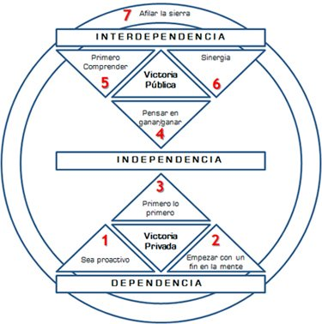
PLANTEAMIENTO DE ESTRATEGIAS SISTÉMICAS FUNDAMENTADAS EN LOS PRINCIPIOS DE STEPHEN COVEY

Slide 41
CONCLUSIONES
Del diagnóstico laboral realizado al personal de primera línea de la empresa ROSAMONT, se determinó que las variables motivo del presente estudio, que influyen en la conducta y comportamiento negativo de los trabajadores, afectando el nivel socio – económico de la empresa son: ausentismo, rotación, bajo rendimiento, e insatisfacción laboral.
El ausentismo laboral en la empresa tanto para el género femenino como para el género masculino, muestra como principales motivos los problemas familiares y personales, de manera especial para las mujeres, sobre quienes recae las responsabilidades del hogar, situación que interfiere en su desempeño laboral, con un costo representativo para la empresa y la sociedad.
La rotación del personal en la empresa, está relacionada principalmente con la insatisfacción que el trabajador demuestra como resultado a los aspectos de manejo económico y no económico; los cuales producen una necesidad insatisfecha que se manifiesta con la renuncia de los trabajadores, quienes buscan compensar en mayor medida sus expectativas fuera de la institución.

Slide 42
Respecto al rendimiento laboral del personal, no se evidencia una relación directa con las metas de la empresa, por cuanto, no se ha alcanzado el rendimiento estándar establecido; debido a factores motivacionales relacionados con: estímulos inadecuados, deficiencias en conocimientos y desarrollo de habilidades, exceso de carga de trabajo; lo que ocasiona bajos niveles de productividad y pérdidas económicas para la empresa.
En cuanto a la satisfacción laboral, relación inversa; se determinó que el trabajo constituye un aspecto negativo percibido por el empleado, demostrando que no se encuentra identificado con la labor que desempeña, ni con la organización. El personal tiene actitudes conformistas, falta de motivación y autoestima que se constituyen en obstáculos para el crecimiento personal, profesional y organizacional.
Respecto a la insatisfacción laboral producida por factores externos, extrínsecos o de higiene, presentes en el ambiente laboral, se considera deficiente para los aspectos relacionados con el medio, esto debido a la condiciones adversas que rodean al personal, relacionadas con: temperatura, ruido iluminación y diseño del lugar de trabajo.
Lo indicado anteriormente ha estimulado el desarrollo de estrategias, fundamentadas en los principios de Stephen Covey, enfocadas a: satisfacer las necesidades, estimular el crecimiento multidimensional de los trabajadores como verdaderos seres humanos, parte fundamental del ecosistema.

Slide 43
RECOMENDACIONES
Se recomienda a la gerencia general, aplicar el plan de estrategias diseñado en el presente estudio, basado en los principios de Stephen Covey para mejorar la calidad de vida laboral del personal de primera línea de la empresa florícola ROSAMONT, con el cual se puede evitar y disminuir los efectos negativos causados por las variables estudiadas como son: ausentismo, rotación de personal, rendimiento e insatisfacción laboral.
La solución a los altos índices de ausentismo está en la implementación de una cultura organizacional incluyente, por lo que se recomienda al área de talento humano considerar al trabajador y a su familia como parte del desarrollo integral, desde un enfoque psico - social, donde la complementariedad sea parte de la calidad de vida.
Para la rotación se recomienda al departamento técnico y al área de talento humano, aumentar la responsabilidad laboral de los trabajadores, apoyados en la aplicación de un plan de incentivos que puede ser de tipo económico y no económico, el mismo que deberá sustentarse en las expectativas de crecimiento del trabajador, generar confianza y seguridad.

Slide 44
Para mejorar el rendimiento laboral se recomienda al departamento técnico y al área de talento humano, planificar, ejecutar y evaluar un plan de capacitación, que incluya aspectos técnicos y humanos para fortalecer las competencias necesarias, conformando equipos de alto rendimiento que permitan alcanzar resultados integrativos.
Respecto a la satisfacción laboral, se recomienda al área de talento humano, valorar a los trabajadores, a través del reconocimiento, respetando las diferencias, para lograr una fuerza de trabajo dedicada, comprometida y productiva.
Se recomienda a la gerencia general y departamento financiero, asignar los recursos, tanto humanos, financieros, de tiempo, tecnológicos, entre otros que se requieran, a fin de implementar el plan de estrategias elaborado.

Slide 45
Gracias!

